Slide 1
Botnets
Realizado por Julio Antonio Fresneda García y Santiago Vidal Martínez

Slide 2
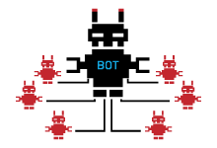
¿Qué vamos a tratar?
Introducción de botnets
¿Cómo funcionan los botnets?
Ejemplos de botnets
Ciberseguridad ante un ataque DDoS y un botnet

Slide 3
Bibliografía
https://www.osi.es/es/servicio-antibotnet/info/conficker
http://culturacion.com/que-son-las-botnets/
https://www.welivesecurity.com/la-es/2014/10/29/top-5-botnets-zombi/
https://www.welivesecurity.com/media_files/white-papers/Passing_Storm.pdf
http://www.criptored.upm.es/guiateoria/gt_m142f1.htm
https://www.osi.es/es/servicio-antibotnet/info/mirai
https://www.osi.es/es/servicio-antibotnet/info/androidbauts
https://www.osi.es/es/servicio-antibotnet/info/necurs
https://www.osi.es/es/servicio-antibotnet/info/nivdort
https://www.hazhistoria.net/blog/botnets-las-redes-zombis-de-ordenadores
https://www.pabloyglesias.com/mundohacker-botnets-y-ataques-ddos/
https://www.welivesecurity.com/la-es/2014/10/27/botnets-como-combatirlas/
https://www.youtube.com/watch?v=qje_OHbGvH4
https://www.malwaretech.com/2016/01/exploring-peer-to-peer-botnets.html

Slide 4
Introducción
¿Qué son los botnets?
¿Quién forma parte de un botnet?
¿Puedo evitar un ataque con botnets?

Slide 5

Funcionamiento del botnet
¿Cómo funciona un bot?
¿Cómo se propaga y controla el bot?
IRC
HTTP
P2P

Slide 6
Ejemplos de botnets
Mirai
Conficker
AndroidBauts
Necurs
Nivdort

Slide 7

Seguridad
Herramientas: Anti-Malware
Herramientas de diagnóstico
Monitorización
Planes de contingencia

Slide 8
Seguridad
Demostración para ver si formamos parte de una botnet conocida:
https://www.osi.es/es/servicio-antibotnet

Slide 9
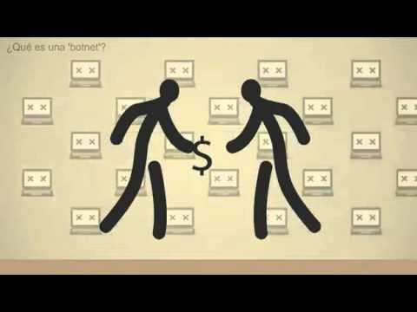
Resumiendo...

